Slide 1

Vnější geologické děje
VY_52_INOVACE_35
Číslo projektu: CZ.1.07/1.4.00/21.1101
Sada 1
Člověk a příroda
MŠ, ZŠ a PrŠ Trhové Sviny

Slide 2
Identifikátor materiálu: V/2 Inovace a zkvalitnění výuky v oblasti přírodních věd, 35
Anotace | Jedná se o výkladový materiál, který je doplněn řadou odkazů na informace v encyklopedii Wikipedia. Výuková část by měla probíhat formou diskuse o jednotlivých vlivech, které žáci vidí na obrázcích. Součástí jsou i odkazy na krátká videa sesuvu půdy, písečné bouře, tornáda a povodně.
Autor Období vytvoření materiálu | Mgr. Miroslav Kruba Srpen 2011
Speciální vzdělávací potřeby | ADHD, dyslexie, dysgrafie, dysortografie
Vzdělávací oblast Vzdělávací obor | Člověk a příroda Přírodopis
Druh učebního materiálu | Interaktivní DUM
Očekávaný výstup | Žáci získají základní informace o geologických dějích, které se podílí na rázu krajiny.
Druh interaktivity | Využití interaktivní tabule, hypertextových odkazů a práce s PC. Materiál je použitelný pro výuku v online prostředí sdíleném žáky i rodiči. Možnost dopisovat rukopisné poznámky přes skrytá tlačítka v rámci nového softwaru.
Cílová skupina | Žák – s lehkým mentálním postižením
Stupeň a typ vzdělávání | Základní škola praktická – 2. stupeň
Typická věková skupina | 14 – 16. let, 9. ročník

Slide 3
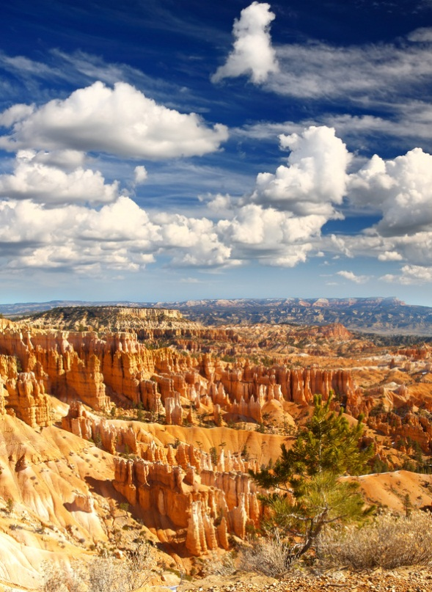
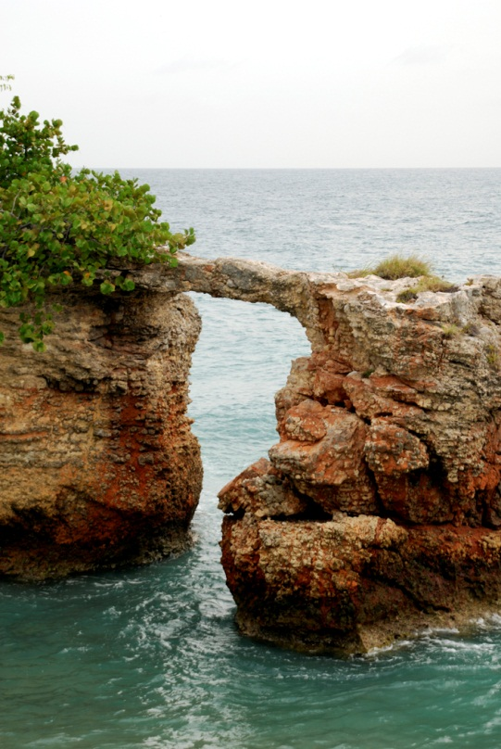
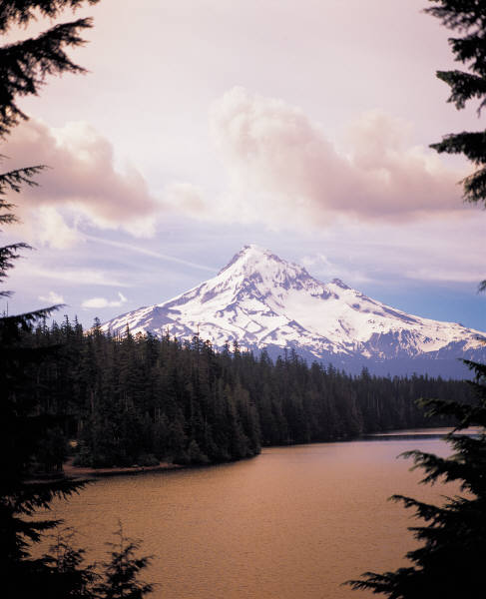
Geologické děje
Podílí se na utváření zemské kůry a jejího povrchu
Rozlišujeme vnitřní a vnější geologické děje

Slide 4
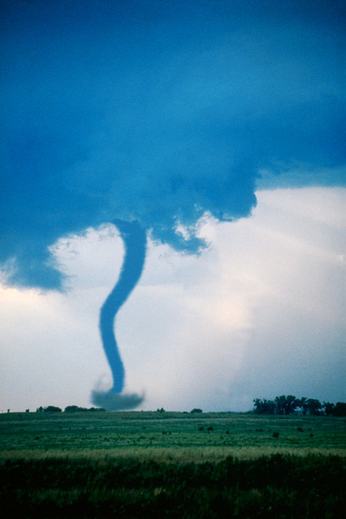

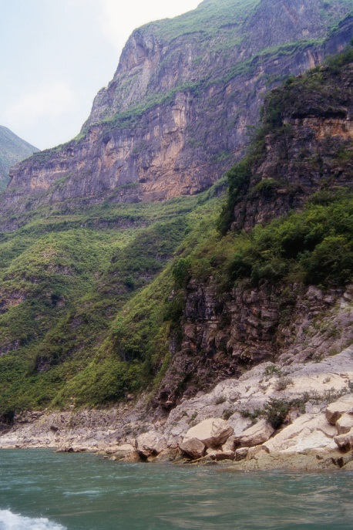
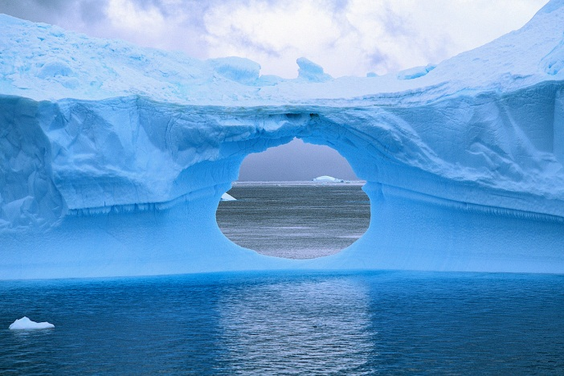
Vnější geologické děje
Mezi tyto děje lze zařadit:
Zemskou přitažlivost (gravitaci)
Tekoucí vodu, pohyb ledovců, sesuvy půdy
Vítr

Slide 5
Zemská přitažlivost
Zajišťuje pohyb hornin, zvětralin a vody směrem dolů
Způsobuje laviny a sesuvy půdy
Tekoucí voda
Vymílá na zem. povrchu hluboké a široké rýhy
Dochází k podemílání břehů a odnášení částeček půdy – vznikají naplaveniny
Ve vápencových územích vznikají jeskyně, tvoří se krápníky

Slide 6
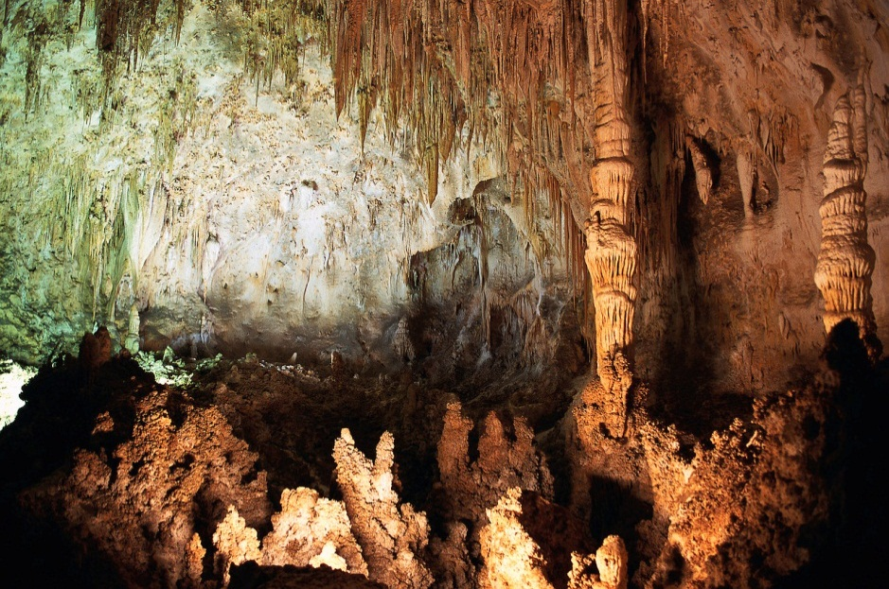
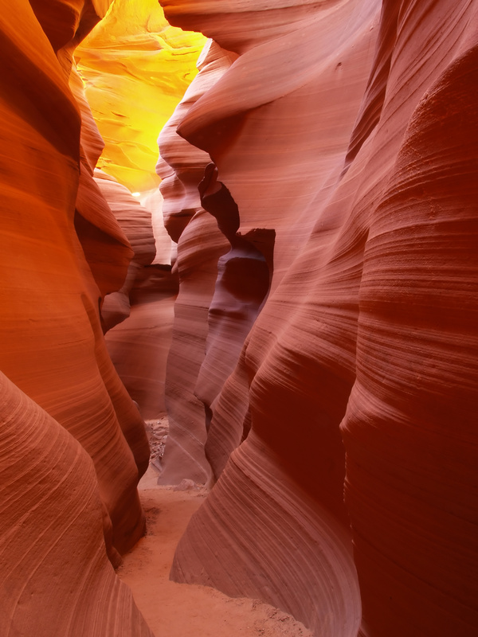
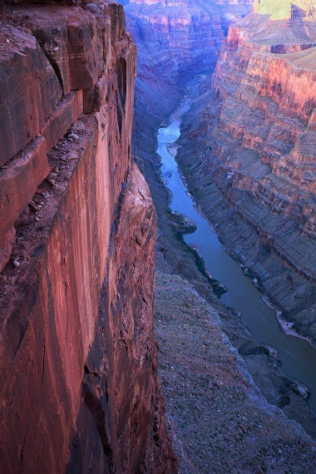
Činnost vody

Slide 7
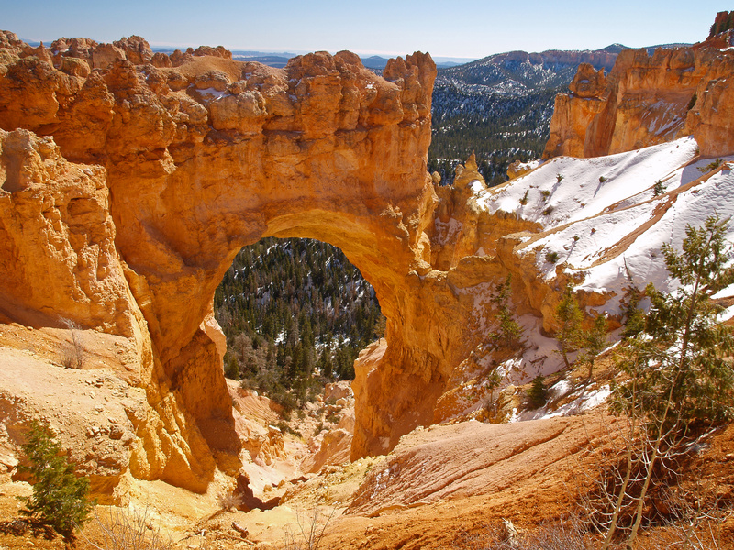
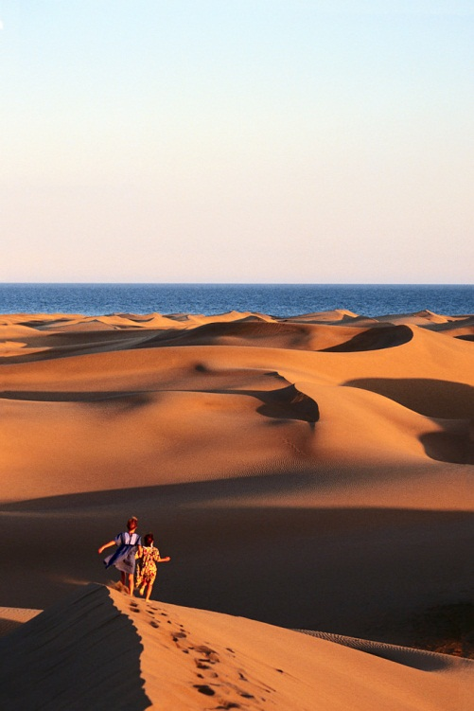
Vítr
Unáší drobné částečky hornin, které narážejí do skal, obrušují je a mění jejich tvar
Podílí se na erozi půdy, kdy poté vznikají převisy, duny
Písečná bouře

Slide 8
Zdroje a citace
Všechny obrázky a fotografie, pokud není uvedeno jinak, jsou použity z galerie klipart
http://office.microsoft.com/klipart
Obr. 1
AUTOR NEUVEDEN. Wikipedia.org [online]. [cit. 8.8.2011]. Dostupný na WWW: http://commons.wikimedia.org/wiki/File:Active_Margin.svg?uselang=cs
Obr. 2
VIGIL. USGS, Jose F.. Wikipedia.org [online]. [cit. 8.8.2011]. Dostupný na WWW: http://commons.wikimedia.org/wiki/File:Tectonic_plate_boundaries.png
Obr. 3
MOTTILA. Wikipedia.org [online]. [cit. 8.8.2011]. Dostupný na WWW: http://cs.wikipedia.org/wiki/Soubor:Intrusion_types.svg

